Slide 1
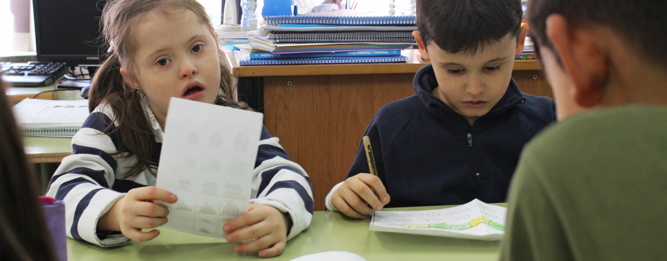

Unha escola para tod@s
"Estratexias para unha escola inclusiva
e a atención á diversidade“
Pontevedra
15 de setembro de 2018

Slide 2
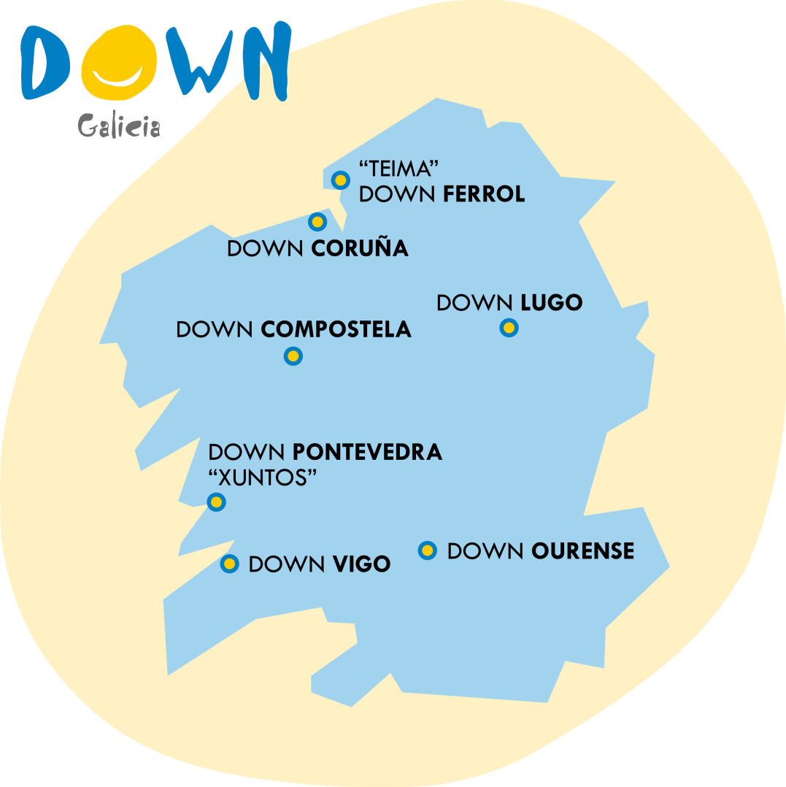

DOWN GALICIA E AS SÚAS 7 ENTIDADES
Down Galicia é unha federación autonómica galega, da que forman parte as entidades localizadas nas 7 cidades galegas.

Slide 3
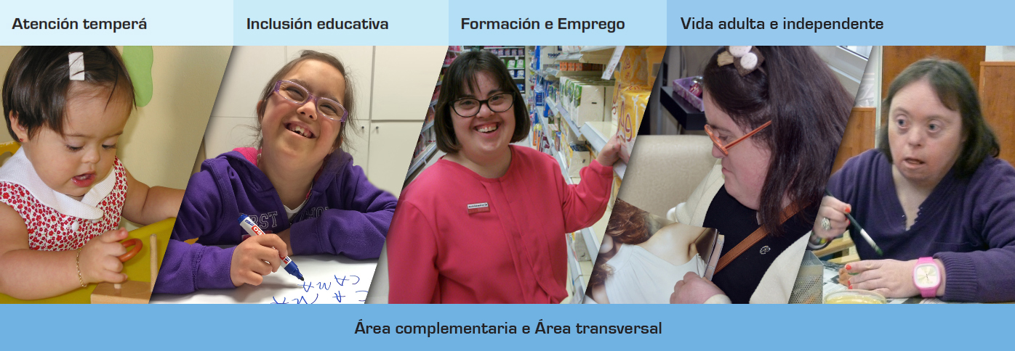
SERVIZO DAS ENTIDADES DOWN
As entidades Down realizan un servizo integral de promoción da autonomía persoal (SEPAP), desenvolto en 6 áreas de actuación que cobren toda a vida das persoas usuarias:

Slide 4
O CAMIÑO DE DOWN GALICIA
Convenio coa Consellería de Educación para favorecer a atención educativa ao alumnado coa síndrome de Down ou con discapacidade intelectual
Protocolo coa Consellería de Educación para a atención educativa para o alumnado coa síndrome de Down ou con discapacidade intelectual
2016
2018

Slide 5

RECURSOS EDUCATIVOS
PUNTO VIRTUAL DE EDUCACIÓN
Web de Down Galicia: www.downgalicia.org/punto-virtual
Importancia de compartir material
Recursos, preguntas frecuentes, consultas, etc.

Slide 6

PROTOCOLO DE ATENCIÓN EDUCATIVA
Editado e publicado pola Xunta de Galicia en abril de 2018.
Traballo dun grupo interdiciplinario:
Asesores técnicos docentes da Consellería de Educación
Un membro do EOE
Un director dun centro de Educación Secundaria
Representantes de Down Galicia
Consulta e descarga:
Web da Consellería de Educación
Web de Down Galicia

Slide 7
PROTOCOLO DE ATENCIÓN EDUCATIVA
Cal é o obxectivo?
Dereito de todo o alumnado a unha educación inclusiva, equitativa e de calidade, que promova as súas oportunidades de desenvolvemento persoal, social e laboral ao longo da vida.
Con que fundamento?
Convicción de que todo o alumnado pode aprender cando se lles outorgan as oportunidades e condicións de aprendizaxe axeitadas, educando en valores que únicamente se aprenden en contextos de diversidade.

Slide 8
PROTOCOLO DE ATENCIÓN EDUCATIVA
Contido
O protocolo inclúe non só os principios básicos e a definición de conceptos dentro do contexto da discapacidade, senón que afonda:
Orientacións no proceso de escolarización
Sensibilización da comunidade educativa
Proceso de atención educativa ao alumnado con Down
Orientacións de colaboración coas familias
Recursos e glosario de termos

Slide 9
PROTOCOLO DE ATENCIÓN EDUCATIVA
Principios básicos do protocolo
A inclusión como principio
Deseño Universal
para a Aprendizaxe (DUA)
Enfoque ecolóxico
Escola
Aula
Familia
Sociedade
Alumnado
Entidades
Diferentes modelos de aprendizaxe
Aprender xunt@s
Educación para tod@s
DUA
Diversidade
de alumn@s
Distintos xeitos de aprender

Slide 10
PROTOCOLO DE ATENCIÓN EDUCATIVA
Principios do Deseño Universal para a Aprendizaxe (DUA)
Múltiples maneiras de representación
Diferentes medios para a acción e a expresión
Distintos xeitos de participación. Asegura a motivación

Slide 11
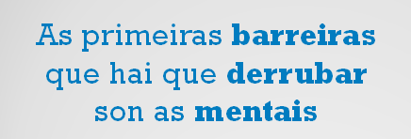
PROTOCOLO DE ATENCIÓN EDUCATIVA
Barreiras que dificultan a accesibilidade e participación:
  Sociais
  Físicas
  Sensorias
  Cognitivas
  Estruturais
  Comunicativas
  Curriculares

Slide 12
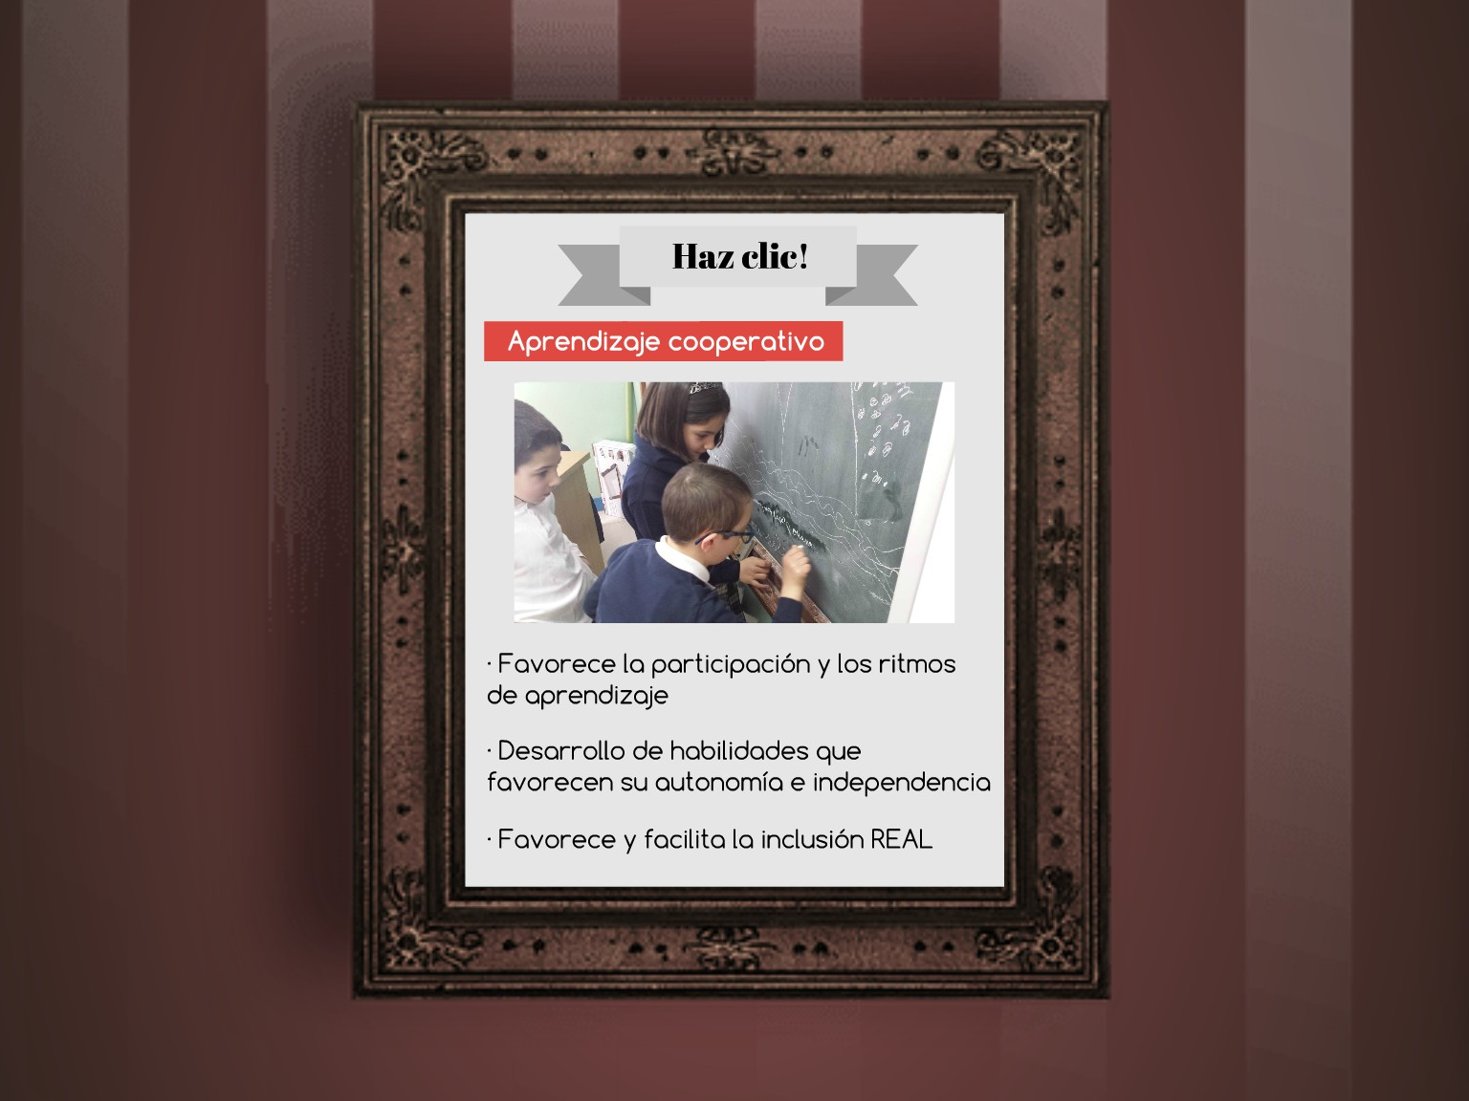
EXEMPLO DE METODOLOXÍA INCLUSIVA
Aprendizaxe cooperativa
Favorece a participación e os ritmos de aprendizaxe
Todo o alumnado participa nas actividades, de maneira activa, mellorando a nivel curricular, persoal e social
Potencia a aprendizaxe significativa
Aprendizaxe recíproca
Crecemento compartido
Facilita a inclusión real

Slide 13
PROMOVENDO A INCLUSIÓN
INCLUSIÓN = PRESENZA + PARTICIPACIÓN + PROGRESO
As entidades Down prioritariamente promoven e apoian a escolarización en centros educativos ordinarios.
A comunidade educativa conta coa colaboración e apoio das entidades Down:
  Punto virtual de Educación na web de Down Galicia
  Coordinación coas entidades Down: Técnic@s de Educación nas entidades Down que poden colaborar con centros educativos e profesorado aportando información, pautas, estratexias, recursos, accións de sensibilización...

Slide 14

A EXPERIENCIA DE PEDRO

Slide 15

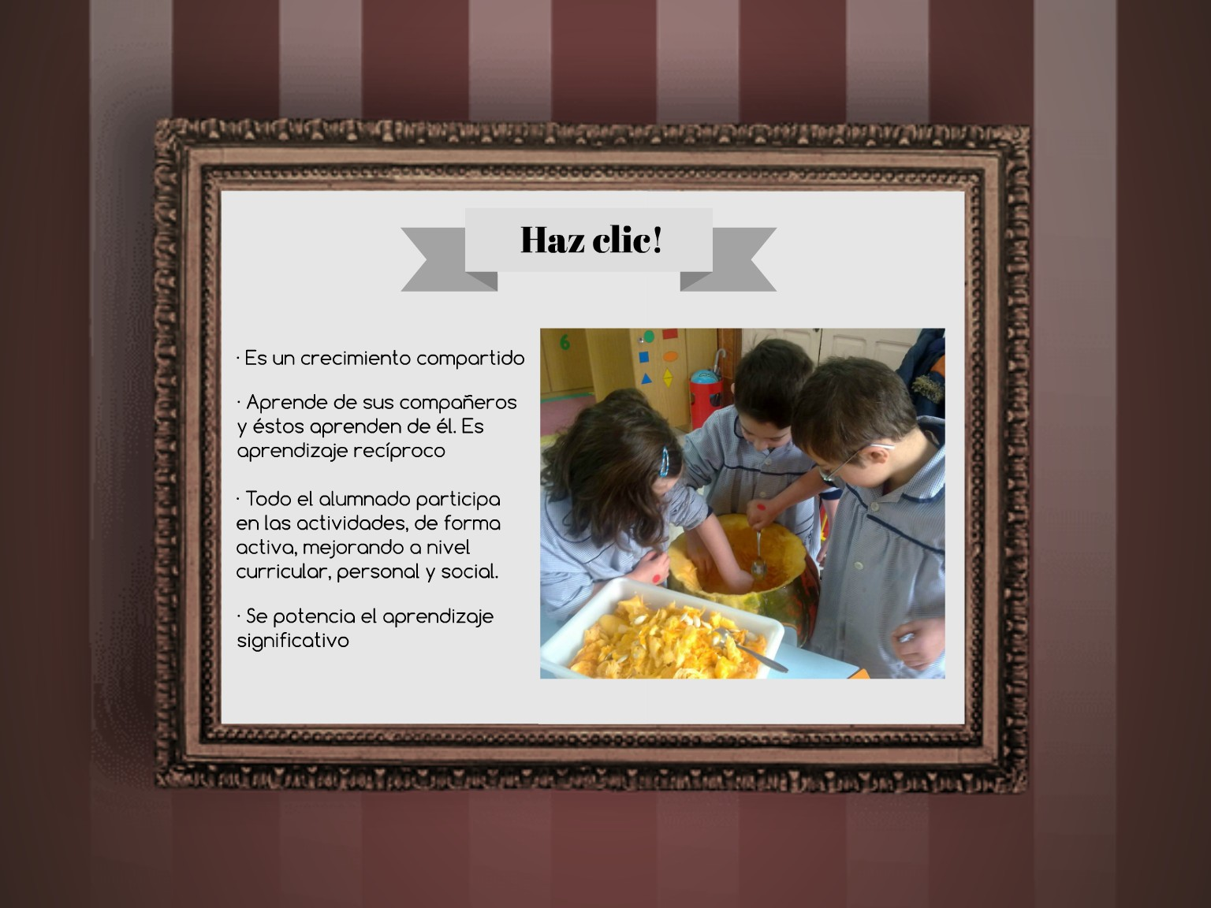
COORDINACIÓN, COLABORACIÓN E ASESORAMENTO
A CENTROS EDUCATIVOS
Apoio e acompañamento...
Ao alumnado
Ao profesorado
Ás familias
E ao resto de participantes no proceso de inclusión

Slide 16
ACTUACIÓNS E INTERVENCIÓNS
Seguimento do alumnado e establecemento de pautas de traballo común
Coordinación centro-familia-entidade
Asesoramento en metodoloxías e estratexias de ensinanza-aprendizaxe
Asesoramento e colaboración na elaboración de materiais accesibles
Charlas de sensibilización

Slide 17
ACTUACIÓNS E INTERVENCIÓNS
Asesoramento na elaboración de programas de reforzo, ACS…
Reflexións sobre lexislación
Orientacións en opcións de formación (FP, programas formativos…)
Asesoramento e colaboración nas evaluacións psicopedagóxicas
Asesoramento e colaboración nas valoracións dos EOE´s
Elaboración de informes
Coordinación con outros organismos
Bibliografía e recursos de interese

Slide 18
EN RESUMO…
Acompañar e capacitar ao alumnado, ás familias, ao profesorado e ao resto de persoal implicado, para afrontar as dificultades relativas ao proceso de inclusión, proporcionándolles estratexias, recursos, e actitudes que faciliten a participación, a promoción e o benestar de todos os implicados
Mellorar o proceso de inclusión
PÓR EN VALOR A DIVERSIDADE DE CAPACIDADES
PROMOVENDO RESPETO E TOLERANCIA

Slide 19
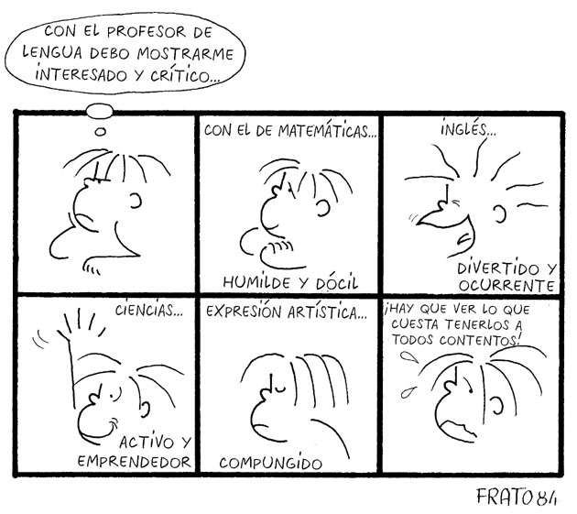
E AO CHEGAR A SECUNDARIA… ¿QUÉ?

Slide 20
¿INCLUSIÓN?
Laura é unha alumna de 12 anos coa síndrome de Down.
Como medidas de atención á diversidade, figuran no seu historial escolar a flexibilización en infantil e apoio de profesorado de AL.
Actualmente ten aprobada unha Adaptación Curricular e segue recibindo apoio dentro e fóra da aula.
Remítese demanda dende o Departamento de Orientación do Centro ao Equipo de Orientación Específico, a petición da familia á titora, para que a alumna inicie unha escolarización combinada. A información que se proporciona refírese á incapacidade de Laura para ler, escribir ou facer contas.
A demanda ven motivada polo medo da familia ante o instituto.

Slide 21
VOU A SECUNDARIA… E SIGO PRECISANDO APOIOS
Preciso apoio para...
Aprender, expresarme e comprender
Ler e escribir
Facer amig@s
Ser autónom@
Saber coidarme
Tomar decisións importantes
Relacionarme c@s demais…
Algúns serán
para toda a vida

Slide 22
VOU A SECUNDARIA… E SIGO PRECISANDO APOIOS
Preciso apoio…
Familia
AL e PT
Materiais adaptados e apoios visuais
Compañeri@s
Profesor@s
Persoal non docente
Asociación Down
Inspección, EOE, xefatura
Equipo directivo e orientadora
É necesario que
tod@s se impliquen
e se poñan de acordo

Slide 23
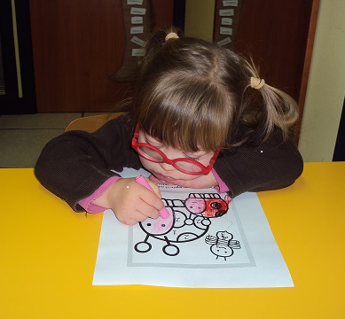
VOU A SECUNDARIA… E SIGO PRECISANDO APOIOS
Se non me dan a oportunidade,
non o podería intentar.
Non sei a onde podo chegar,
pero a secundaria no é só titular.
Chegar ata aquí tería sido unha experiencia máis.

Slide 24
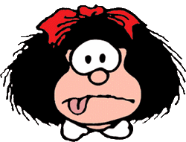
inclusión
inclusión
inclusión
inclusión
inclusión
inclusión
inclusión
Notes:
24

Slide 25
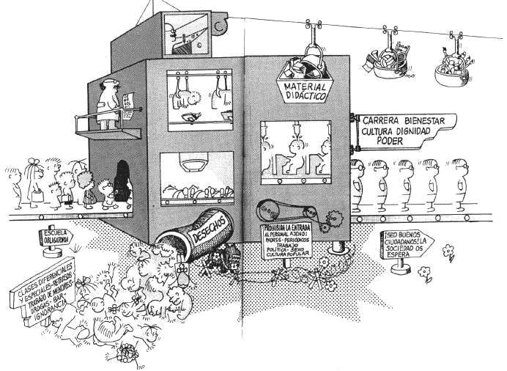

Slide 26
¿POR QUÉ?
A Declaración Universal dos Dereitos Humanos (1948. art.26) recolle que "Toda persoa ten dereito á educación”
O Informe da UNESCO “Educación 2030- Declaración de Incheon” establece (…) garantir unha educación inclusiva e equitativa de calidade e promover oportunidades de aprendizaxe permanente para tod@s
A Convención da ONU de Dereitos das Persoas con Discapacidade (2006):
- Que persoas con discapacidade poidan acceder a unha educación primaria e secundaria inclusiva, de calidade e gratuíta, en igualdade de condicións coas demais, na comunidade na que vivan
- Que fagan os axustes razoables en función das necesidades individuais

Slide 27
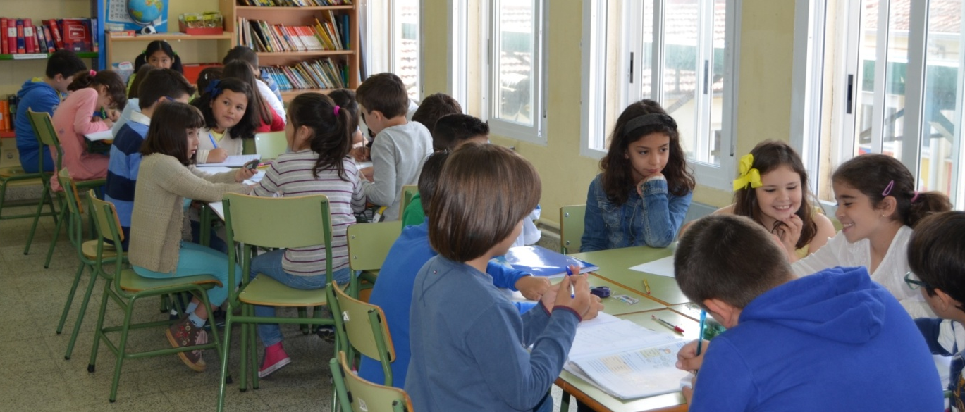
PRINCIPIOS DE FUNCIONALIDADE DE L. BROWN.
Condutor@s, profesor@s, médic@s que van traballar con persoas con dificultades.
Teremos fill@s e persoas maiores dependentes ao noso carón
Convivimos cada día a día con persoas dependentes, os bebés e os maiores, que precisan de nós unha resposta adaptada ás súas necesidades e somos quen de incluílos con normalidade.

Slide 28
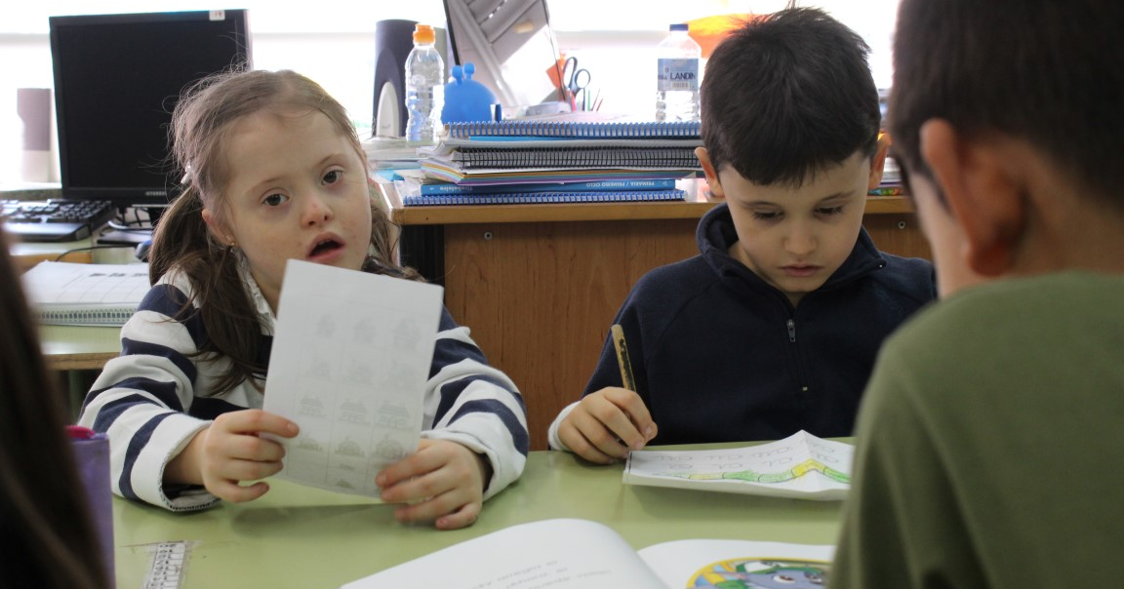
Como, cando e con quen se poñen en práctica as Habilidades Sociais?
A sociedade que se atopa o neno/a cando sae do Centro específico non é unha sociedade específica

Slide 29
Decreto 229/2011 de
Atención á diversidade
DIVERSIDADE
Cumprir a lexislación vixente
“Na resposta educativa á diversidade priorizaranse as medidas de carácter ordinario e normalizador. As de carácter extraordinario só se levarán a cabo unha vez esgotadas as anteriores. (Artigos 4 e 7). Entre as medidas ordinarias de atención á diversidade inclúense:
c) Metodoloxías baseadas no traballo colaborativo en grupos heteroxéneos, titoría entre iguais, aprendizaxe por proxectos e outras que promovan a inclusión.

Slide 30
A aula
María
Aitana
Mateo
Cristian
Kathia
Raúl
Lara
Marycielo
Jose
Pedro
Sabela
Laura
Martiño
Matias
Julio
Iago
Fernando
Diego
Alejandro
David
Ignacio
Ignacio S
Somos moitos
Somos diversos
Somos necesarios
Diversidade

Slide 31
Diversidade
Diego:
Altas capacidades
Sergio:
Baixa autoestima, conflitos frecuentes cos seus compañeiros, próximo ao negativismo desafiante
Ana: dificultade na lectura e escritura, rexeita a tarefa escolar
David:
Dificultades nas relacións sociais, lentitude na produción oral e escrita, dificultades de atención y organización
Paco: dificultades de atención, respeto as normas
Mariña:
Non le, non escribe ao ditado números nin palabras, linguaxe oral reducidoa (Alumna con TEA)
Antía: situación socio familiar desfavorecida.
Sofía: dificultades coa lingua e o estudio, pasa toda a tarde soa.

Slide 32
PRINCIPAIS PAPEIS DO ENSINO
Proporcionar unha educación xeral, uns coñecementos básicos
Formar persoas cultas
Ensinar valores (tolerancia, respecto, etc.)
Preparar @s estudantes para o futuro, para a súa vida futura
Ensinar @s estudantes a vivir en sociedade
Preparar @s estudantes para un traballo ou unha carreira
Desenvolver a creatividade d@s estudantes
Desenvolver a personalidade d@s estudantes

Slide 33
INTERVENCIÓN, COMO?
Onde centramos a mirada?
- Na persoa
- Na aula
- No centro
- Na familia
- Etc.
En función desta mirada, estaremos decidíndonos por un modelo de atención educativa.
Propoñémosvos centrar a mirada na contorna educativa.

Slide 34

O valor dunha mirada
INCLUSIÓN/EXCLUSIÓN

Slide 35
ESCOLA INCLUSIVA, COMO?
Presenza
Participación
Aprendizaxe
C@ nen@ o maior tempo posible na situación de máxima normalidade.
En todas as actividades, saídas, momentos de ocio ...
Na procura do seu máximo desenvolvemento persoal e social.
Partindo das súas necesidades e potencialidades así como das do contexto

Slide 36
EN RELACIÓN Á PERSOA
competencias
APOIOS
oportunidades

Slide 37

BARREIRAS
Presenza
Participación
Aprendizaxe
Barreiras

Slide 38
BARREIRAS SOCIAIS
Refírense aos obstáculos mentais e actitudinais:
- Baixas expectativas
- Sobreprotección
- Medo, rexeitamento, falta de apoios...
Son barreiras que condicionan a vida dunha persoa facendo que se sinta máis ou menos capaz e máis ou menos incluída.

Slide 39
BARREIRAS FÍSICAS
Fan referencia a obstáculos da contorna que impiden ou bloquean a mobilidade ou o acceso.
- Na resolución de actividades e exercicios, suporían unha execución motora que non pode ser salvada por alumnado con dificultades psicomotoras. Podemos eliminalas se deseñamos actividades e tarefas con diferentes alternativas para a súa execución.
- Diferentes formas de presentación de actividades e diferentes vías de execución e expresión (gravación de audios, vídeos, elección de ilustracións, escritura ao ditado, actividades manipulativas, etc.,)

Slide 40
BARREIRAS SENSORIAIS
Son as relativas á maneira en que percibimos a información a través dos sentidos.
Para atender a diversidade da aula, deberemos considerar a presentación da información a través de diferentes modalidades sensoriais (auditiva, visual, táctil…).
(Exemplo adaptación Sara)

Slide 41
BARREIRAS COGNITIVAS
Están relacionadas cos procesos mentais que interveñen na resolución de tarefas e actividades cognitivas.
Podemos empregar:
- As axudas conceptuais: como organizadores gráficos, mapas mentais, rutinas de pensamento ou autoinstrucións...
- O Deseño Universal para a Aprendizaxe (DUA):
- Múltiples maneiras de representación (tarefas multinivel)
- Diferentes medios para a acción e a expresión
- Distintos xeitos de participación
- Metodoloxías: aprendizaxe cooperativo, traballo por proxectos...

Slide 42
BARREIRAS ESTRUTURAIS
Son as derivadas de situacións de aprendizaxe nunha contorna desordenada, pouco predecible, inestable, sen organización do traballo.
- Empregando un sistema de traballo organizado e predicible,
- Con apoios visuais que lle permitan predecir sobre o que ten que facer
- Con apoios espaciais, e distribución de espazos de aula que axuden a coñecer onde hai que facelo
- Con estruturas e rutinas que acheguen seguridade para saber cando hai que facelo
- Patios que educan

Slide 43
BARREIRAS COMUNICATIVAS
Empregar unicamente a ruta auditiva e o uso da linguaxe oral, pode supor unha barreira para atender a diversidade da aula.
Proporcionar diversas canles comunicativas:
Visual
Táctil
Pictográfica
Signada

Slide 44
BARREIRAS CURRICULARES
A falta de flexibilidade e a homoxeneidade:
- Nas propostas educativas
- Nos materiais, nas metodoloxías, etc. condicionan a adquisición das aprendizaxes e o tipo de interaccións e relacións que se dan na aula.
Unha programación axustada á diversidade:
- Diversificación de estratexias
- Deseño de actividades multinivel
- Materiais didácticos con diferentes niveis de complexidade
- Diferentes metodoloxías: aprendizaxe cooperativo , aprendizaxe por proxectos, Comunidade de aprendizaxe, Intelixencias múltiples, TIC´s, Educación emocional, Titoría entre iguais, a docencia compartida…
-Un novo rol do/a PT/AL de apoio a inclusión.
Son aspectos que poden salvar certas barreiras curriculares

Slide 45
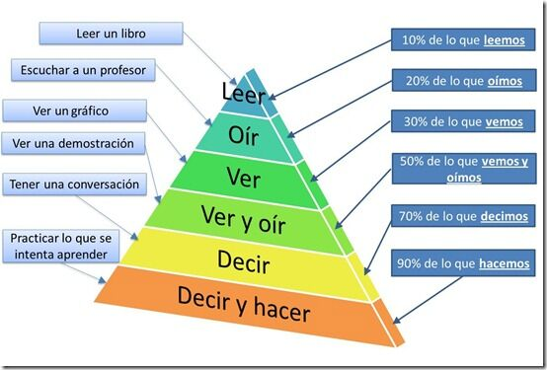
PIRÁMIDE DE APRENDIZAXE DE EDGAR DALE

Slide 46
COMPOÑENTES ESENCIAIS
DUN PROGRAMA DE ATENCIÓN EDUCATIVA
Que contribúa á eliminación de barreiras para a participación e a aprendizaxe
Que se fundamente nunha ensinanza sistemática: metas e plans específicos para lograr habilidades socialmente válidas
Que teña en conta a personalización
Que potencie contornas de aprendizaxe comprensibles e estruturadas
Con características curriculares especializadas, sobre todo na comunicación e na socialización
Coa perspectiva dun apoio condutual positivo: ensinar habilidades, desenvolver competencias e minorar os obstáculos que interfiren na calidade de vida
Contando coa implicación familiar

Slide 47

CONSTRUIR A ESCOLA INCLUSIVA
“Index for inclusión” como referencia:
- Crear culturas inclusivas: contornas seguras, acolledoras... para tod@s, compartidas por tod@s @s profesionais e que guíen a acción
- Xerar políticas inclusivas: desde todos os plans de centro e creando redes inclusivas
- Desenvolver prácticas inclusivas: actividades, tarefas, recursos... para tod@s

Slide 48

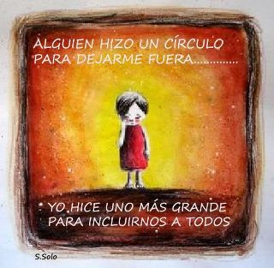
Vídeo

Slide 49
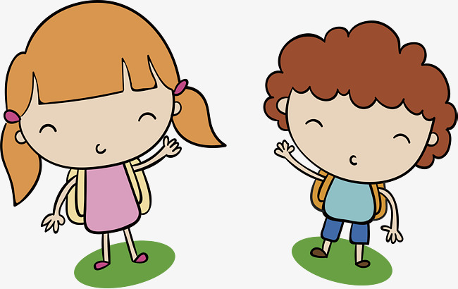

Moitas
grazas
FEDERACIÓN DOWN GALICIA
downgalicia.org
DOWN PONTEVEDRA “XUNTOS”
downxuntos.org

